Slide 1
ETT VIKTIGT MÖTE OM DITT BARNS IDROTTANDE
VÄLKOMMEN!
Notes:
OBS! Lägg gärna in er föreningslogga på denna sidan!

Slide 2
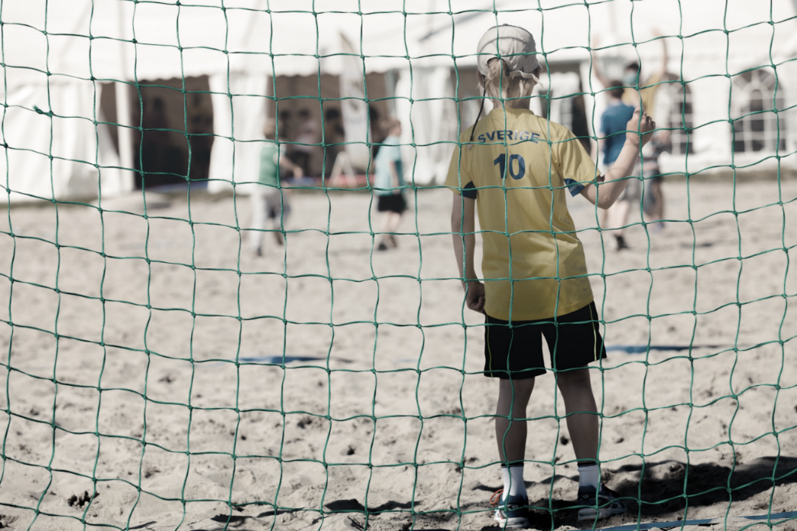
DAGORDNING
Presentation av ledare, föräldrar och förening
Diskussion kring barn- och ungdomsidrott
Säsongsplanering (grovskiss träningstider, matcher/cuper/tävlingar)
Övrigt
Notes:
Syfte:
Att tydliggöra vad som kommer att hända under mötet.
Tänk på:
Inled med att presentera ledarteamet, programmet för kvällen samt ev pauser och sluttid
Låt föräldrarna presentera sig kort med namn och vilket barn de är förälder till
Kort presentation av föreningen. Är det en förening med fokus på bredd/elit? Finns det en uttalad policy – visa denna och berätta var de kan få tag på den.
När nedanstående bilder kring barn- och ungdomsidrott har gåtts igenom så tar ni upp frågor som rör säsongsplanering och övriga saker som ni behöver informeras om.

Slide 3
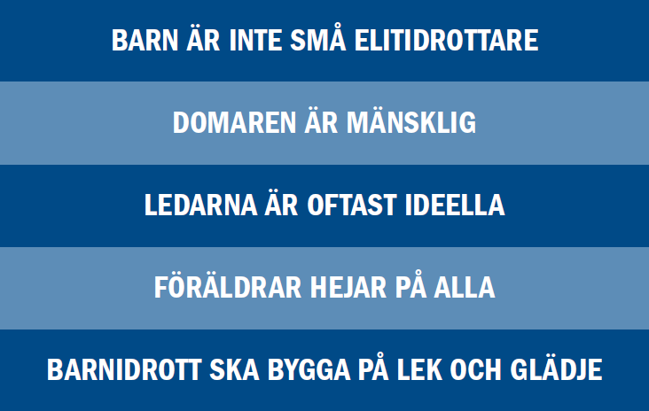
HÄR PÅGÅR BARNIDROTT - TÄNK PÅ FÖLJANDE!
Notes:
Syfte:
Att belysa vikten av ett positivt beteende kring barn- och ungdomsidrott
Detta är grunden till kommande diskussioner under mötet.
Tänk på:
Fråga hur många som sett skylten tidigare?
Be föräldrarna reflektera i någon minut om vad de olika budskapen betyder för dem.
Kan vi stå bakom den?

Slide 4
DIN SYN PÅ BARNETS IDROTTANDE?
Vad tycker du är det viktigaste med ditt barns idrottande? | Fördela sammanlagt 100 poäng på de olika exemplen!
Bli en bra idrottare?
Lära sig laganda?
Tävla/vinna?
Få ökat självförtroende?
Lära sig idrotten?
Lära sig hantera motgångar?
Fysisk hälsa?
Erfarenheter för livet?
Ha roligt?
Få vänner?
Andra exempel?
Vilka saker tror du att ditt barn tycker är viktigast?
Notes:
Syfte:
Att föräldrarna får tänka till kring deras motiv till vad som är viktigt med barnets idrottande, men också om dessa motiv stämmer överens med barnets.
Tänk på:
Dela ut skattningen till föräldrarna och be dem fördela de 100 poängen under någon minut. Låt de diskutera sina svar med sin granne i någon minut.
Fråga föräldrarna hur de tror att deras barn hade svarat.
Ni kan som ledare låta barnen fylla i skattningen redan innan mötet för att ha något att jämföra med. Om inte, så kan ni göra det efteråt på en träning eller be föräldrarna göra det tillsammans med sina barn (utan att påverka dem)

Slide 5
DISKUSSION KRING BARNIDROTT
Varför introducerade du ditt barn i vår sport?
Vad är bra vuxenbeteende när våra barn tränar och spelar match?
Vilka föräldrabeteenden vill vi inte uppleva hos oss?
    Mot domaren?
    Mot ditt och andras barn?
    Mot ledare?
    Mot motståndare?
Hur kan vi uppmärksamma vuxnas negativa beteende?
Notes:
Syfte:
Att få igång en diskussion kring föräldrars beteende.
Att förhoppningsvis gemensamt få fram några punkter som alla kan stå bakom om vad som ska gälla i föräldragruppen vid träning/match/tävling.
Tänk på:
Ni väljer själva vilka frågeställningar ni vill ta upp.
Be föräldrarna diskutera 2&2 eller i smågrupper i några minuter.
Ta upp föräldrarnas svar i storgrupp. Kan vi enas om några gemensamma punkter som alla kan stå bakom?

Slide 6
VISSTE DU ATT…
Ett av fem barn som idrottar känner negativ föräldrapress.
Nästan varannan förälder har sett andra föräldrar pressa barn för hårt
Nästan inga föräldrar tycker att de själva pressar sina barn.
(Augustsson, 2007)
Notes:
Syfte:
- Att ge ny kunskap till föräldrarna
- Att få föräldrarna att reflektera över sin egen roll och om deras bild av sig själva stämmer överens med vad deras barn och andra upplever.
Tänk på:
Detta är några resultat av en doktorsavhandling kring upplevd föräldrapress inom idrotten.
Om ni har tid så kan ni fråga föräldrarna vilka tankar dessa fakta väcker hos dem.

Slide 7
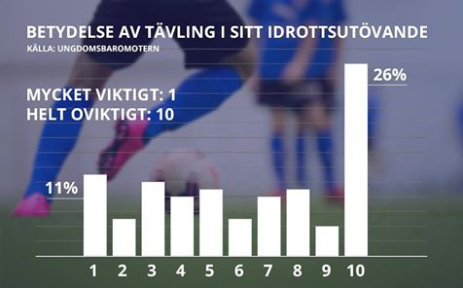
VISSTE DU ATT…
ALL IDROTT
Notes:
Syfte:
- Att ge ny kunskap till föräldrarna
- Att visa på att betydelsen av att vilja tävla skiljer sig väldigt mycket åt hos olika barn.
Tänk på:
Siffrorna är från Ungdomsbarometern 2016 och handlar om vilken betydelse ungdomar lägger i att tävla i sitt idrottsutövande.
Siffrorna visar komplexiteten av att vara tränare/ledare och hur allas behov ska kunna tillgodoses.
Om ni har tid så kan ni fråga föräldrarna vilka tankar dess fakta väcker hos dem.

Slide 8
VISSTE DU ATT…
BETYDELSE AV TÄVLING I SITT IDROTTSUTÖVANDE (FOTBOLL)
Källa: Ungdomsbarometern
25%
MYCKET VIKTIGT: 1
HELT OVIKTIGT: 10
7%

Slide 9
SLUTLIGEN, LYSSNA PÅ BARNEN!
”Bli inte arg på mig om jag inte klarar av vissa saker”
/Abbe, 10 år
”Annas mamma kom fram och berömde mig idag”
/Lisa, 11 år
”Jag tycker att det är pinsamt när du skriker på domaren”
/Ali, 13 år
”Beröm mig när jag kämpat och gjort mitt bästa”
/Kim, 7 år
Notes:
Syfte:
Att belysa vikten av att lyssna på barnen. Det är barnen som är experter om barnidrott!
Att belysa vikten av att ha ett barnperspektiv, att alltid sätta barnens bästa i främsta rummet.
Tänk på:
Detta är en bild som inte behöver läggas för mycket tid på vid mötet, men nämn gärna syftet med bilden för föräldrarna. Tid bör däremot alltid läggas på att lyssna på barnen!

Slide 10
ATT FUNDERA KRING
Hur skulle du vilja att publiken agerar mot domaren om det är ditt barn som dömer?
I vilka situationer applåderar/berömmer/hjälper du motståndare?
Bygger idrott i vår förening på lek och glädje?
Notes:
Syfte:
- Frågeställningar som är värda att fundera kring men som inte ges tid att diskutera i detta forumet.
Tänk på:
- Visa bilden och be föräldrarna att ta med sig frågorna hem att fundera på.

Slide 11
TACK FÖR DITT ENGAGEMANG
Kontaktuppgifter:
Telefon:
Mail:

